Slide 1



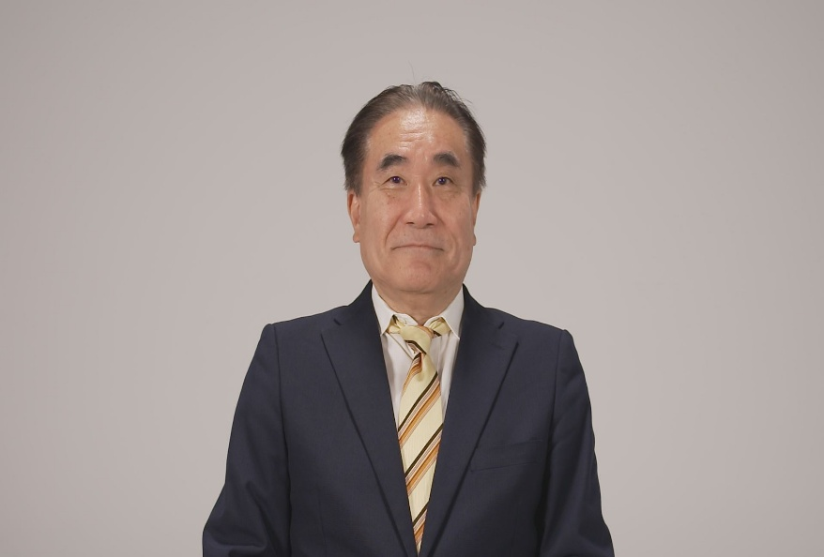
令和８年 認知症講演会
「身近な生活から始める認知症予防」
～ 認知症の基礎知識と早期発見
日々の習慣で目指す健康寿命 ～
【会 場】 南 木 曽 会 館 ホ ー ル
【日 時】 ９月２６日（土）
午後１：３０ ～ ３：３０
【講 師】 佐々木 誠 氏
【 講師紹介 】
一般社団法人
日本認知症予防協会
代表理事 ＭＣＩ専門士
「健康寿命を延ばすこと」をテーマに
認知機能の変化に“早く気づく”ことの大切さを、生活者の視点からわかりやすく伝える活動に力を注いでいます。
「認知症は防げないもの」という思い込みを変え、発症を遅らせる
ための“正しい知識と続けやすい予防法”の普及を目指しています
皆さま、誘い合ってお出かけください
お問合せ先
南木曽町社会福祉協議会
(** ７５－５５１６)

